Slide 1
KI im Arbeitsalltag
Was verändert sich für Mitarbeitende
in den ICT-Branchen?
Ergebnisse einer empirischen Studie im Auftrag von syndicom
KI-Tagung, Bern, 4. September 2026
Ecoplan, Urezza Caviezel

Slide 2
Vom Arbeitsmarkt in den Arbeitsalltag
Arbeitsmarktfrage
Welche Berufe und Profile verändern sich?
Arbeitsalltagsfrage dieser Studie
Was verändert sich bei konkreten Tätigkeiten, Anforderungen und Arbeitsbedingungen?
Unser Blick richtet sich auf:
Nutzung
Zeitaufwand
Arbeitsintensität
Kompetenzen
Betriebliche Einbettung

Slide 3
Die Studie in 30 Sekunden
Literatur
Fachgespräche
Online-Befragung
Fachliche Einordnung
Perspektiven aus Wissenschaft und Praxis
Erfahrungen von 492 Mitarbeitenden

Slide 4
So ist die Befragung einzuordnen
Tätigkeitsbezogen
Konkrete Aufgaben statt Berufsbezeichnungen
Untersuchte ICT-Branchen
Telekommunikation, IT, Contact- und Callcenter, Netzinfrastruktur und Flugsicherung
Einordnung
Freiwillige Teilnahme. Momentaufnahme der befragten Mitarbeitenden, keine Hochrechnung, keine Stellenprognose.

Slide 5
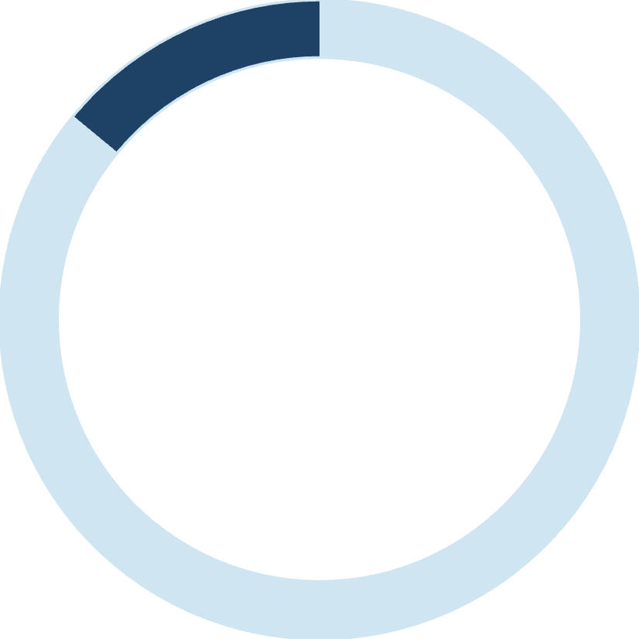
KI gehört für die meisten Befragten bereits zum Arbeitsalltag
Von den 492 Befragten nutzen KI:
53%
86%
täglich
33%
mindestens wöchentlich
ein- bis mehrmals pro Woche

Slide 6

Der Wandel zeigt sich bei einzelnen Tätigkeiten
Regelmässiger KI-Einsatz häufiger bei:
KI bisher weniger eingesetzt bei:
Entwicklung
Wissensarbeit
Betrieb
Infrastruktur
Führung
Texte und Inhalte
Datenanalyse
Die Befragung erlaubt keine Aussage darüber, ob ganze Berufe wegfallen.

Slide 7

KI unterstützt beim Erklären, Prüfen und Erarbeiten
Unter den Befragten, wird KI mindestens einmal pro Woche genutzt, um:
73%
Fachfragen erklären zu lassen
69%
die eigene Arbeit zu prüfen
55%
Inhalte gemeinsam zu erarbeiten
45%
einzelne Aufgaben weitgehend ausführen lassen
Erhoben wurden bewusste Nutzungsformen, nicht die Automatisierung ganzer Arbeitsprozesse.

Slide 8
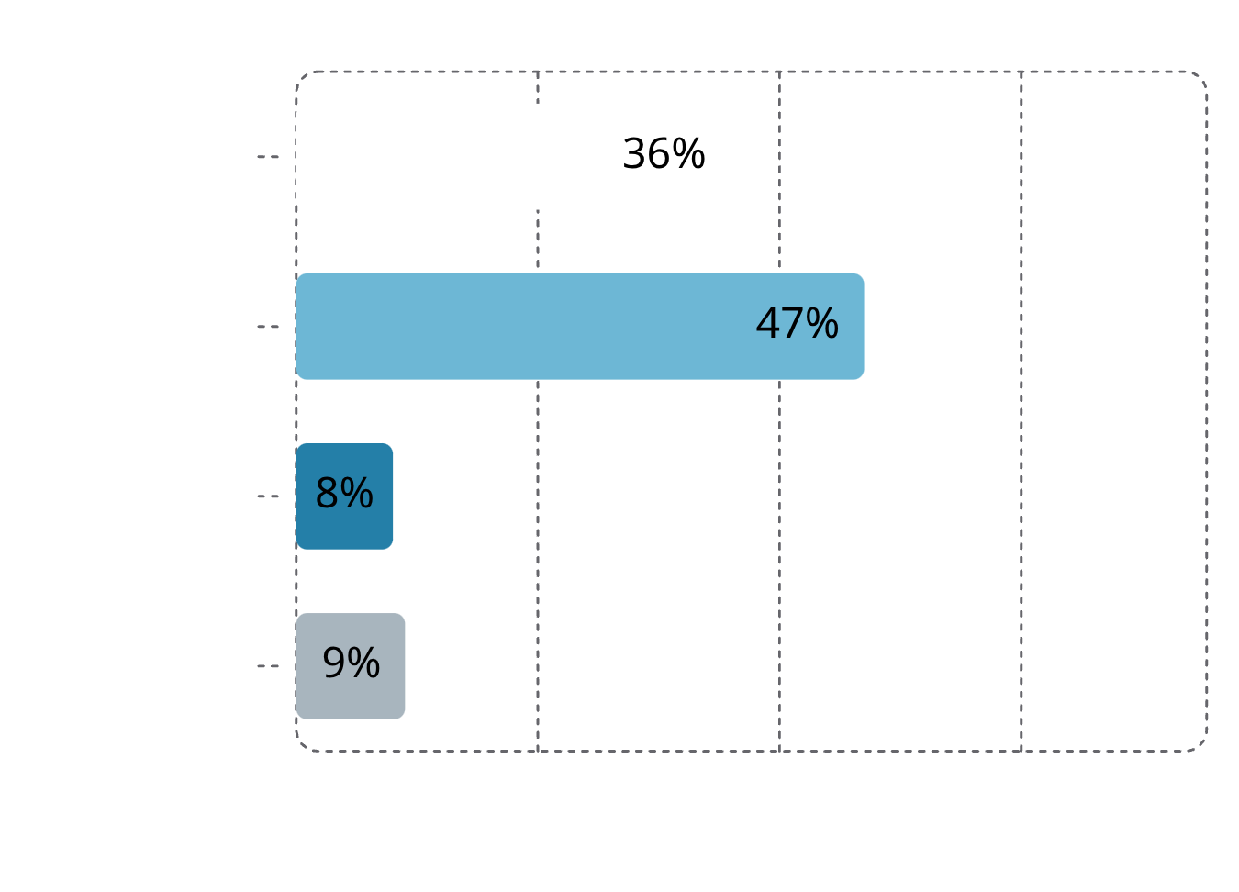
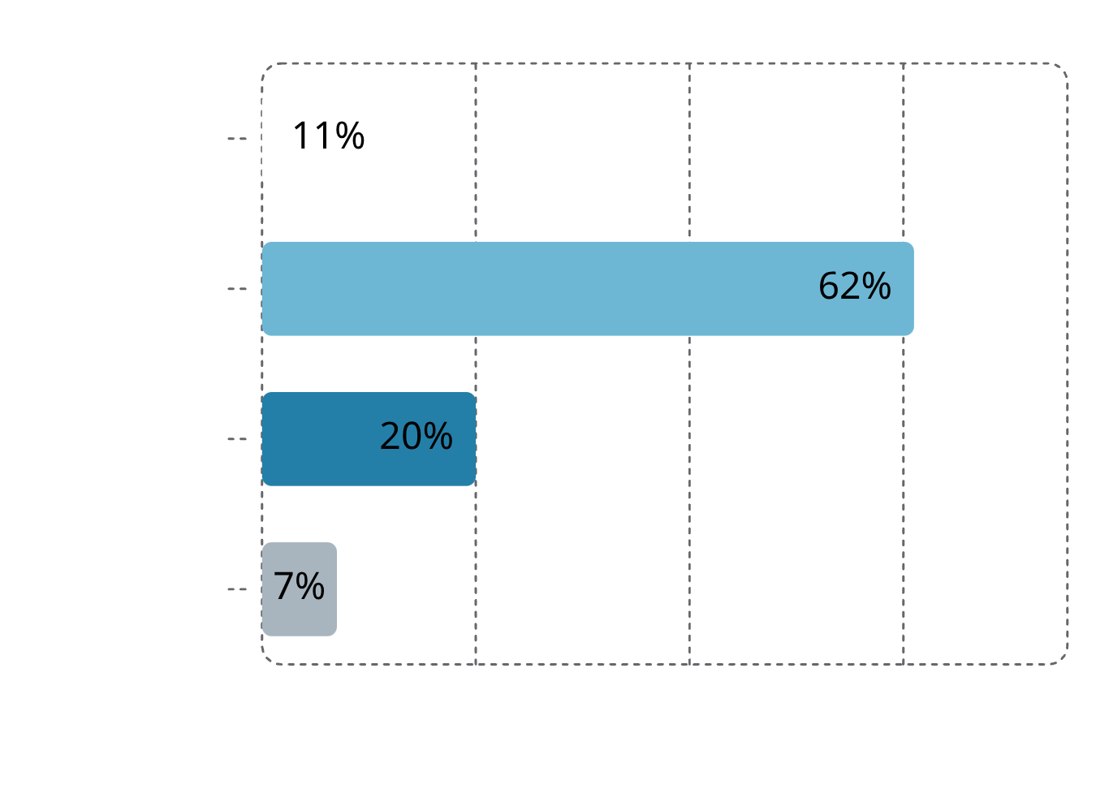

Weniger Zeitaufwand bedeutet nicht automatisch Entlastung
Zeitaufwand, alle Tätigkeitsbewertungen
Anforderungen, alle Tätigkeitsbewertungen
Eine Tätigkeit kann schneller werden, ohne dabei einfacher zu werden.

Slide 9
Wahrgenommener Nutzen und subjektive Belastungen
stehen nebeneinander
Wahrgenommener Nutzen
Subjektive Belastungen
49 %
52 %
berichten von mehr parallelen Aufgaben
geben an, produktiver zu sein
46 %
49 %
erleben höhere Arbeitsintensität
fühlen sich durch KI fachlich sicherer
44 %
sind häufiger unsicher wegen möglicher Fehler
Wir wissen nicht, ob dieselben Personen zugleich höhere Produktivität und eine höhere Arbeitsintensität erleben.
68 % denken aufgrund von KI häufiger über ihre berufliche Zukunft nach.
Ob dahinter Sorge, Interesse, neue Möglichkeiten oder Orientierungsbedarf stehen, wurde nicht erhoben.

Slide 10

Fachwissen und Urteilsfähigkeit
bleiben zentral
Verstehen und anleiten
Prüfen
Einordnen
Sicher nutzen
Quellen beurteilen, Fehler und Grenzen erkennen
Ergebnisse fachlich und betrieblich bewerten
Datenschutz und Datenqualität berücksichtigen
Funktionsweise verstehen, klare Aufgaben und Anfragen formulieren
KI kann Ergebnisse liefern. Fachwissen bleibt nötig, um sie zu beurteilen.

Slide 11

Kompetenzaufbau erfolgt vor allem im Arbeitsalltag
Weitere heutige Lernwege
Gewünschte Unterstützung
87 %
praxisnahe Workshops
kollegialer Austausch
lernen durch Ausprobieren
bei der Arbeit
Zeit zum Selbststudium
selbst gewählte Lernangebote
geeignete Aufgaben zum Ausprobieren
Das Interesse an neuen oder veränderten KI-bezogenen Rollen
ist breiter als die konkrete Vorbereitung darauf.

Slide 12
Regeln und Tools sind verbreitet,
Mitwirkung ist vielen wichtig
Regeln zur KI-Nutzung
60 % berichten von klaren Regeln und konkreten Vorgaben
26 % berichten von allgemeinen Regeln oder Leitlinien
9 % berichten von kaum oder keinen Vorgaben
Nutzung von Tools
76 % nutzen interne oder firmeneigene KI-Tools
54 % nutzen externe KI-Tools, die das Unternehmen bereitstellt oder lizenziert
25 % nutzen selbst gewählte kostenlose externe KI-Tools
13 % nutzen selbst bezahlte externe KI-Tools
Mitwirkung
74 % beurteilen betriebliche Mitwirkungsmöglichkeiten als sehr oder eher wichtig
71 % finden den Einbezug der Sozialpartner sehr oder eher wichtig, wenn KI-Anwendungen Mitarbeitende direkt betreffen.

Slide 13

KI-Strategien sind sichtbarer als die Planung der Folgen von KI für die Arbeit
Teilgruppe Führungskräfte, n = 86-87
74%
45%
34%
kennen eine vollständige oder teilweise KI-Strategie
kennen eine vollständige oder teilweise Planung künftiger Kompetenzen und Profile
berichten von einer vollständigen oder teilweisen transparenten Steuerung von Strukturen und Arbeitsprozessen
Viele wissen nicht, ob solche Planungen bestehen.
Daraus lässt sich nicht ableiten, dass sie fehlen.

Slide 14

Was bleibt?
Die Studie zeigt keinen einheitlichen Umbruch, sondern einen schrittweisen, tätigkeitsbezogenen Wandel.
Für die meisten Befragten gehört KI bereits zum Arbeitsalltag.
Sie bringt Nutzen, aber nicht automatisch Entlastung.
Fachwissen und Lernen bleiben zentral.
Regeln und KI-Strategien sind vielerorts sichtbar.
Konkrete Vorhaben zur Entwicklung von Kompetenzen und zur Anpassung von Arbeitsprozessen sind weniger sichtbar.
Die längerfristigen Beschäftigungsfolgen bleiben offen.
Die entscheidende Frage ist nicht nur, was KI kann,
sondern wie die Arbeit mit KI gestaltet wird.

Slide 15
www.ecoplan.ch

